Slide 1
Wolfgang Amadeus Mozart Ludwig van Beethoven
Martin Müller 6XB

Slide 2
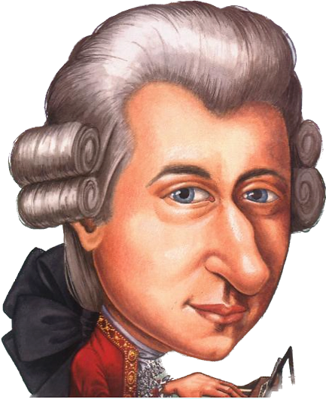
Wolfgang Amadeus Mozart

Slide 3
Děctví
* 27. 1. 1756, Salzburg
nejmladší ze sedmi dětí
skládal již v 5 letech
hrál na klavír a housle
první koncert odehrál v 6 letech v Schönbrunnu ve Vídni
s otcem a sestrou pořádali koncerty pro šlechtu
jeho rodina procestovala západní evropu
v 17 letech byl zaměstnán jako dvorní skladatel v Salzburgu
brzy ale začal hledat lepší místo

Slide 4
Brno a Olomouc (1767 – 1768)
epidemie černých neštovic ve Vídni v roce 1767
Mozartovi opustili Vídeň a odjeli nejprve do Brna, poté do Olomouce
ubytování v hostinci „U Černého orla“ v Olomouci
Wolfgang Mozart onemocněl neštovicemi
kapitulní děkan hrabě Leopold Antonín Podstatský poskytl lékaře a ubytování v paláci
přátelský okruh v kapitulním děkanství, včetně církevních hodnostářů
Wolfgang se zotavil a dokončil zde svou 6. symfonii F dur
odjezd do Brna, koncert pro hraběte Františka Antonína Schrattenbacha
návrat do Vídně 9. ledna 1768

Slide 5
Salzburg a cesty (1777 - 1781)
propuštění z arcibiskupské služby a odjezd na turné s matkou
cesta přes několik německých metropolí
neúspěšná snaha získat místo v Mannheimu
cesta do Paříže s matkou
úmrtí matky Anna Marie v Paříži na tyfoidní horečku
návrat do Salzburgu v lednu 1779 jako varhaník
snaha o propuštění ze služby, ale arcibiskup Jeroným z Colloreda nevyhověl
Mozartovo rozhodnutí uprchnout ilegálně do Vídně

Slide 6
Vídeň (1781 - 1791)
opouštění pozice dvorního skladatele v Salzburgu a roztržka s otcem Leopoldem
Mozartova sláva a aktivita v pokrokářských kruzích ve Vídni
manželství s Constanze Weberovou v roce 1782 a nesouhlas Leopolda
nárůst tvůrčí aktivity a vrcholné období ve Vídni
cesta s manželkou do Salcburku po porodu prvního dítěte, Raimunda, a nesouhlas v rodině

Slide 7
Vídeň (1781 - 1791)
osudy dalších dětí, včetně úmrtí syna Johanna Thomase a dcery Theresie
příchod syna Franze Xavera a finanční obtíže Mozartovy rodiny
vstup do vídeňské zednářské lóže „Dobročinnost“ v roce 1785
přijetí do služby u dvora po návratu z Prahy v roce 1787
finanční problémy navzdory zvýšení příjmů a tříměsíční turné po severním Německu v roce 1789
změny v dvorním životě po smrti císaře Josefa II. v roce 1790 a finanční těžkosti spojené s léčením Constanze v lázních Baden u Vídně.

Slide 8
Smrt
5. 12. 1791
Vídeň
nemožnost dokončit své poslední dílo, Requiem.
spekulace o otravě, často spojované s Antonio Salierim, ale nikdy nepotvrzené.
v roce 2015 bylo objeveno společné dílo Mozarta a Salieriho, potvrzující jejich spolupráci.
Mozartovo tělo bylo pohřbeno na vídeňském hřbitově Sankt Marx, ačkoli původní hrob se nedochoval.

Slide 9
Jeho díla
Mozartova první skladba ve 5 letech
působení v Salzburgu, kompozice oper pro kočovné divadelní společnosti
život ve Vídni, kompozice symfonií, koncertů, mší a oper, včetně Zaide a Únosu ze serailu
vznik nejslavnějších oper: Figarova svatba (1786) a Don Giovanni (1787) v Praze
Mozartova opera La clemenza di Tito pro korunovaci Leopolda II. v Praze (1791)
objednávka na operu Così fan tutte, její uvedení ve Frankfurtu a koncertní turné (1790)
kompozice Kouzelné flétny, uvedení v Divadle na Vídeňce (1791) s vlivem zednářství a společenských motivů
kompozice slavného Requiem krátce před Mozartovou smrtí
Mozartovo celkové dílo: 626 skladeb, včetně symfonií, komorních her, oper a sborových skladeb

Slide 10
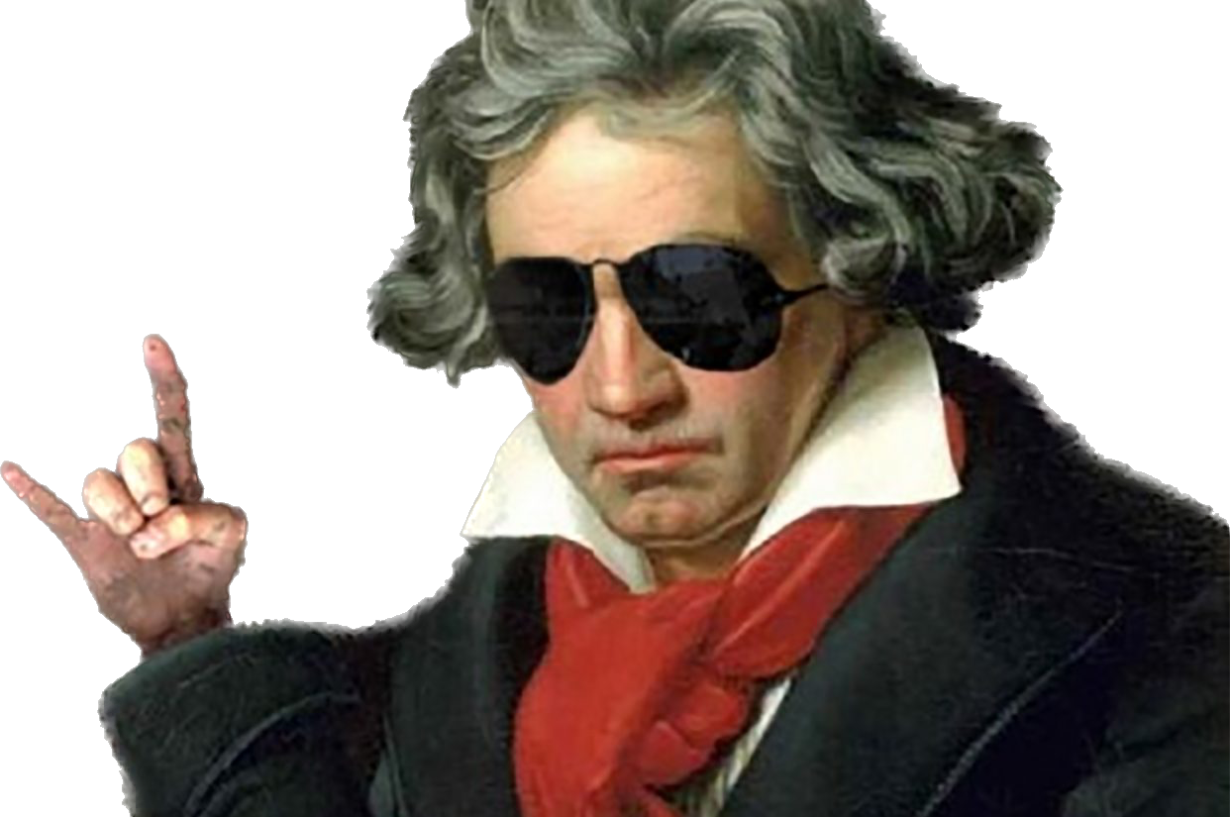
Wolfgang Amadeus Mozart

Slide 11
Raný život (1770 – 1792)
Narození 16. prosince 1770 v Bonnu, v kurfiřtském kurfiřtství Kolín nad Rýnem
Rodinné zázemí s problematickým otcem Johannem van Beethovenem
První hudební vzdělání pod vedením otce a dalších učitelů, včetně Christiana Neefeho a Gottloba Neefeho
Předčasná ztráta matky Marie Magdaleny (1775) a začátek Beethovenova zapojení do rodinného příjmu

Slide 12
Přesun do Vídně a raná tvorba (1792–1802)
Odjezd do Vídně v roce 1792 za podporou hraběte Waldsteina
Studia u Josepha Haydna a Johannese Schenkera, a také u Albrechta Weinliga v oblasti kontrapunktu
První úspěchy jako klavírista a skladatel v vídeňské aristokratické společnosti
Kompozice prvních děl, včetně klavírních sonát, symfonií a prvních dvou klavírních koncertů
Zjištění prvních příznaků postupující hluchoty kolem roku 1796

Slide 13
Období hledání a rané skladby (1802–1814)
Změny v uměleckém směřování, označované jako "Heroická období"
Tvorba monumentálních děl, např. Eroica (Symfonie č. 3) a Appassionata (klavírní sonáta č. 23)
Beethovenova hluchota se stává výraznější a začíná ovlivňovat jeho život i tvorbu
Kompozice Fidelia, opera s politickým a humanistickým poselstvím
Řada klavírních sonát, symfonií (zejména Pastoral Symphony) a klavírních koncertů

Slide 14
Zralost a pozdní období (1814–1827)
Těžké životní okolnosti, včetně soudních bojů o péči o své synovce
Dokončení deváté symfonie s ústředním chórem, jehož část Oda radosti se stala symbolem
Skladby tzv. pozdního období, včetně Diabelliho variací, Missa solemnis a Posledních kvartetů
Zesílení hluchoty, což vedlo k omezení jeho společenského života
Přesun k abstraktním a hluboce expresivním dílům
Smrt 26. března 1827 ve Vídni, pozůstávající z monumentálního hudebního odkazu, který ovlivnil romantickou hudbu a zanechal trvalý vliv na evropskou klasickou tradici.

Slide 15
Děkuji za pozornost

Slide 16
zdroje
wikipedie
opět wikipedie

